Slide 1
测试流程规范
部门：技术部

Slide 2
前言
提高产品的质量首先应当从流程抓起，规范软件产品的开发和测试过程。这是一个软件企业从小作坊的生产方式向集成化规范化大公司迈进的必经之路。
流水线，防止人员工作间的内耗，极大的提供工作效率。软件工程在软件的发展过程中吸取了这个经验并把它应用到了软件开发和测试中，形成软件工程过程——开发、测试流程。
软件测试流程定义从需求到最终产品交付的一整套流程，如何去避免风险，共享成功的经验，按照流程进行管理可以使得我们少走弯路，并有效的提高产品质量，提高用户的满意度。
Notes:
从一个软件企业的长远发展来看，如果要提高产品的质量首先应当从流程抓起，规范软件产品的开发和测试过程。这是一个软件企业从小作坊的生产方式向集成化规范化的大公司迈进的必经之路，也是从根本上解决质量问题，提高工作效率的一个关键手段。
软件产品同其它产品（如汽车）的生产有着共同特性，即需要按一定的过程来进行生产。在工业界，流水线生产方式被证明是一种高效的，且能够比较稳定的保证产品质量的一种方式。通过这种方式，不同的人员被安排在流程的不同位置，最终为着一个目标共同努力，这样可以防止人员工作间的内耗，极大的提供工作效率。并且由于其过程来源于成功的实例，因此其最终的产品质量能够满足过程所设定的范围。软件工程在软件的发展过程中吸取了这个经验并把它应用到了软件开发和测试中，这就形成了软件工程过程，简单的说就是开发、测试流程。
不管我们做哪件事情，都有一个循序渐进的过程，从计划到策略到实现。软件测试流程就是按照这种思维来定义我们的测试过程，它根据不同的产品特点和以往的成功经验，定义了从需求到最终产品交付的一整套流程。流程告诉我们该怎么一步一步去实现产品，可能会有那些风险，如何去避免风险等等。由于流程来源于成功的经验，因此，按照流程进行开发可以使得我们少走弯路，并有效的提高产品质量，提高用户的满意度。

Slide 3
目录
软件测试的意义
公司软件测试流程规划
软件测试的原则
软件测试的流程
软件测试要点
缺陷管理
外包管理
公司软件测试流程现状
针对公司现状如何改变
软件测试经验分享
Notes:
软件测试的误解1.软件测试就是点点鼠标，2.软件测试仅仅是为了发现错误，其实测试不仅仅只是为了发现错误，还需要分析错误产生的原因和分布情况，为开发人员，管理层提供参考，指出产品或开发过程中存在的问题。3.软件测试和开发是对立的 4.认为测试小组应该负责保证产品的质量。这是经常被开发人员和管理人员滥用的一句话，就是由于这个观念的存在 导致很多问题在开发晚期或测试后期才发现，可能需要大量的返工甚至拖延了产品的发布时间。其实在开发过程中的每一个人都有可能影响产品质量。这就像建房子一样，房子出现了问题，只是检察人员的问题吗？我想如果每一个人都心怀以“质量为中心”谨慎细致的做好自己的工作，产品的质量会上一个很大的台阶。

Slide 4
软件测试的意义
验证软件的实现与需求的一致性。
发现程序中的缺陷，确保产品功能正确稳定运行。
了解和评估软件当前的质量风险。
预防同类缺陷发生。

Slide 5
软件测试的原则
尽早和不断的进行测试。实践证明单元测试能够尽早的发现问题，减少后期测试的错误量。由开发人员进行单元测试后交付测试组进行集成测试。开发人员应避免检查自己的程序,利用同行评审的方式对代码进行审查。
严格执行测试计划，排除测试的随意性。这样才能消除各种无序操作造成的副作用；测试设计决定了测试的有效性和效率，测试工具只能提高测试效率，并不能完全保障测试效果。
测试用例的设计要尽可能多的覆盖路径。
测试用例编写原则。应由测试输入数据、执行步骤和与之对应的预期输出结果三部分组成。
测试原则。程序中的大部分错误往往是在小部分模块中发现的，遵循普遍使用的“二八定律” 80%的错误往往是有20%的模块造成的。重点测试经常出错的模块。
测试期间要保障测试系统的独立和稳定性。
Notes:
很晚才开始测试（只是发现错误，而不是减少错误）由于公司在成本上的考虑，导致了再开发后期或系统测试时间才开始测试。出现了开发人员在项目晚期还在加班修改BUG的情况，甚至由于错误太多而拖延了交付时间。在其中，还有可能发现整体设计和架构上的缺陷，导致明知会有很严重的后果都不敢改动代码的事情。
在设计测试用例时，应当包括合理的输入条件和不合理的输入条件。（不合理的输入条件指异常的、临界的、可以引起问题的输入条件）

Slide 6
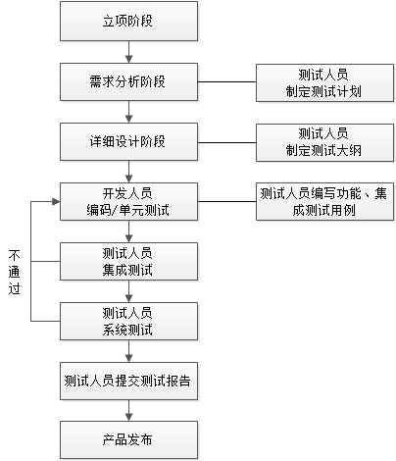
软件测试流程图
软件工程中各阶段的测试任务
Notes:
测试工作从产品立项后开始介入，贯穿于软件产品的整个生命周期。
初期测试人员参与项目的需求评审，并以需求设计为标准制定测试计划。
当开发进入详细设计阶段时，测试人员根据测试的需要同开发经理讨论技术的实现方式，在允许的范围内，尽量使用方便今后测试工作开展的实现方式。
详细设计评审通过后，开发人员开始进入编码阶段。同时此阶段测试人员开始设计功能测试用例和集成测试用例。
编码完成，开发人员对模块进行单元测试后，将产品和单元测试报告一并提交测试组，测试人员使用前期已经完成的集成测试方案对产品进行测试。 （在模块较多，时间较紧的情况下可采用迭代模式进行产品开发，测试人员提前介入测试。）
集成测试完成后，由测试人员对集成测试的结果进行评估，产品合格后进入系统测试阶段。
系统测试完成后，相关的产品化工作正式完成后，由测试部开据质量合格证书，产品正式发行。

Slide 7
软件测试要点-单元测试
概念：单元测试是软件测试的最基本组成，关注的是单元的具体实现，内部的逻辑结构和数据流向。开发人员完成编码后对代码的自检。
单元测试要点一：模块接口测试
检查模块接口是否正确，参数是否无误；
单元测试要点二：数据结构测试
检查代码内是否存在不适应或不相容的类型说明；变量初始化或默认值是否有错 等；
单元测试要点三：边界条件测试
检查边界值内合法边界值和边界值外非法边界值 是否能够准确处理；
单体测试要点四：代码覆盖
检查每一条独立执行的路径、条件、分支，保证每条语句至少被执行一次，也就是代码覆盖率100%。直接删除多余代码；

Slide 8
软件测试要点-单元测试
单体测试要点五：出错处理
检查系统处理异常能力，对错误操作是否能够提供足够的定位信息；
单元测试用例设计思路
为系统运行设计用例，为正向测试设计用例，为逆向测试设计用例，为满足特殊需求设计用例，为代码覆盖设计用例等。
Notes:
1、系统运行用例，根据代码用最简单的输入让单元运行起来，若不能运行，则进行调试 2、功能正向测试用例，对应到代码中每一项是否实现有效等价类，边界值在有效等价类的范围 3、功能逆向测试用例，对代码设计的场景测试，无效等价类，边界值在无效等价类的部分，错误猜测法 4、特殊需求测试用例，例如性能，安全性需求，保密性 5、代码覆盖率测试用例，根据语句，条件，分支，路径覆盖，利用白盒测试进行补充（不可能达到的路径或条件--在测试报告中说明未达标原因）
在这种开发步骤中，真实意义上的进步被外表上的进步取代了。系统能够正常工作的可能性是很小的，更多的情况是充满了各式各样的Bug。在实践中，这样一种开发步骤常常会导致这样的结果：软件甚至无法运行。更进一步的结果是大量的时间将被花费在跟踪那些包含在独立单元里的简单的Bug上面，在个别情况下，这些Bug也许是琐碎和微不足道的，但是总的来说，他们会导致在软件集成为一个系统时增加额外的工期， 而且当这个系统投入使用时也无法确保它能够可靠运行。
对于程序员来说，如果养成了对自己写的代码进行单元测试的习惯，不但可以写出高质量的代码，而且还能提高编程水平。

Slide 9
软件测试要点-集成测试
概念：在单元测试的基础上，将所有模块按照设计要求，组装成为子系统或系统，进行集成测试。
集成测试要点一：接口测试
按各模块是否可以准确衔接 参数传递是否无误；
集成测试要点二：数据测试
页面各项数据流向正确；
集成测试要点三：逻辑测试
系统各种业务逻辑是否正确；

Slide 10
软件测试要点-系统测试
概念：对完成集成测试的产品进行全面详细的测试，包括功能测试、数据测试、逻辑控制测试、易用性等各种测试项目的测试，即有接口关系的产品模块进行组合测试，是所有测试阶段中最注重细节的测试。
系统测试要点一：功能测试
按照《项目详细需求说明书》要求产品各项控制是否完整正确；
产品主流程序正确、接口正确；
基本功能 添加、删除、修改、查询、信息显示状况无误；
系统测试要点二：数据测试
页面各项数据流向正确；
数据计算公式无误；
系统测试要点三：逻辑测试
系统各种业务逻辑正确；
对非常见逻辑增加控制

Slide 11
软件测试要点-系统测试
系统测试要点四：安全测试
验证码 验证链接是否可以多次使用 是否有时间限制；
无权限用户是否可查看未授权数据；
用户未登录是否可以通过复制链接的方式进入系统；
密码等重要信息是否加密显示
系统测试要点五：可靠性测试
对系统进行误操作 系统不崩溃或丢失数据，且有正确提示信息；
系统测试要点六：兼容性测试
系统测试要点七：性能测试
系统登录时间、系统相应时间、大数据量运行的时间效率是符合设计要求；
测试网站服务器能否承受相应并发；
Notes:
补充：测试用例结束标准
很多不规范的软件公司，都是吧项目计划作为一个测试结束点，但是如果把它作为一个结束点，测试风险较大，软件质量很难得到保证。
在测试过程中，如果发现测试用例通过率太低，可以拒绝继续测试，待开发人员修复后再继续，在功能性测试用例通过率达到100%，非功能性测试用例达到95%以上，允许正常结束测试。但使用该原则昨晚测试结束点是，要把握好测试用例的质量是非常关键的。
在时间紧张的情况下，严重和主要缺陷修复率必须达到100%，不允许存在功能性错误，一般缺陷的修复率必须达到85%以上，允许存在少量功能缺陷，后面版本解决，对于较小错误的修复率最好达到70%以上，对于建议性问题可以暂时不用修改。

Slide 12
缺陷管理
缺陷的定义
缺陷的类型
缺陷的状态
缺陷处理流程
Bugzilla管理工具介绍

Slide 13
缺陷的定义
软件没有达到产品说明书表明的功能；
软件没有达到产品说明书中虽未指出但应当达到的目标；
软件与产品需求说明书不一致；
软件功能超出需求说明书范围；
软件测试人员认为软件难以理解、不易使用，或者最终用户认为该软件使用效果不好。
Notes:
功能性测试掩盖了可用性测试的必要
测试人员 甚至我们的设计人员、开发人员都不太注意可用性方面的设计和测试。
我们往往只在意功能性或者性能方便的测试，而忽略了用户体验，即使谈不上用户体验，哪怕是方便使用也行，这些方面往往从软件需求、设计一开始就没怎么考虑，到后来，用户使用的时候便是一边用边抱怨。

Slide 14
缺陷的类型
严重 由程序引起的非正常退出、死机、数据库死锁或严重的数据通信错误；
主要 主要功能不符、逻辑错误、程序接口错误；
一般 简单输入控制错误、轻微数值计算错误；
轻微 界面错误、提示信息错误；
建议
缺陷的状态
缺陷状态未解决、已分配、resolved（已解决）、重新打开、关闭
resolved（已解决）对应决策状态： 未修复、已修复、暂时不改、问题重复、无法重现、无效

Slide 15
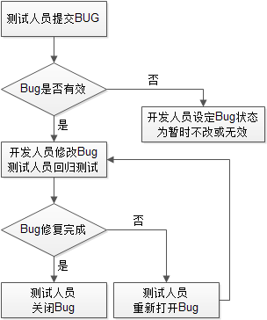
缺陷处理流程
缺陷处理流程图
Notes:
测试人员提交Bug后 默认为未解决状态。
开发组长将缺陷指派给相应开发人员后 将Bug状态置为“已分配”。
开发人判定Bug是否有效 修改程序 并修改Bug状态。
已修复Bug经测试人员回归测试后 问题已解决 则关闭该问题，反之则重新打开。
重复、无效问题可直接关闭。
暂时不改、无法重现问题挂起无需关闭。
项目结项时统一对未修复缺陷进行评审。

Slide 16
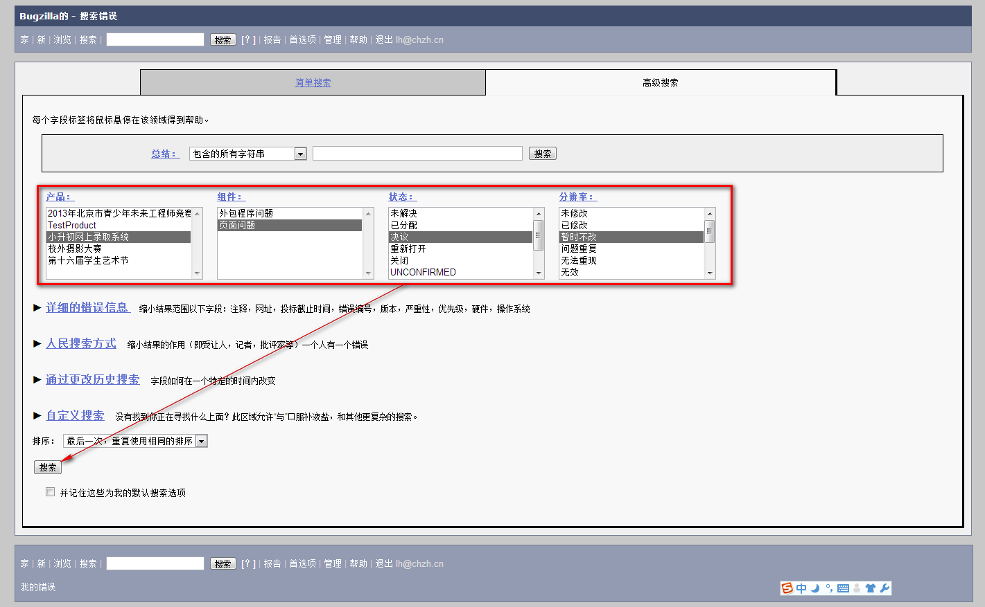
Bugzilla管理工具介绍

Slide 17
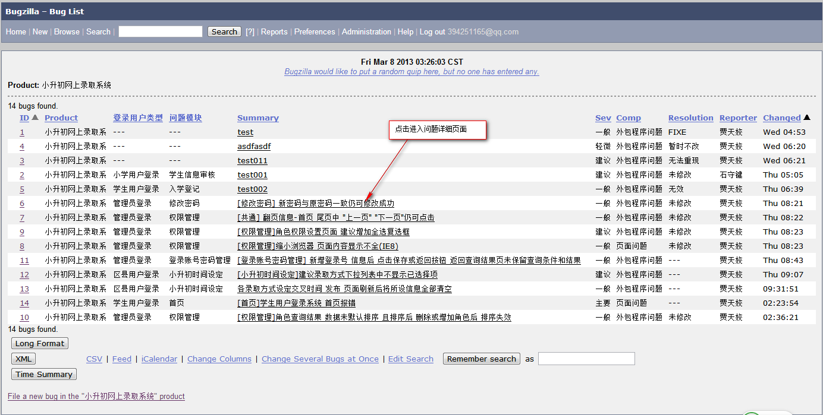
Bugzilla管理工具介绍

Slide 18
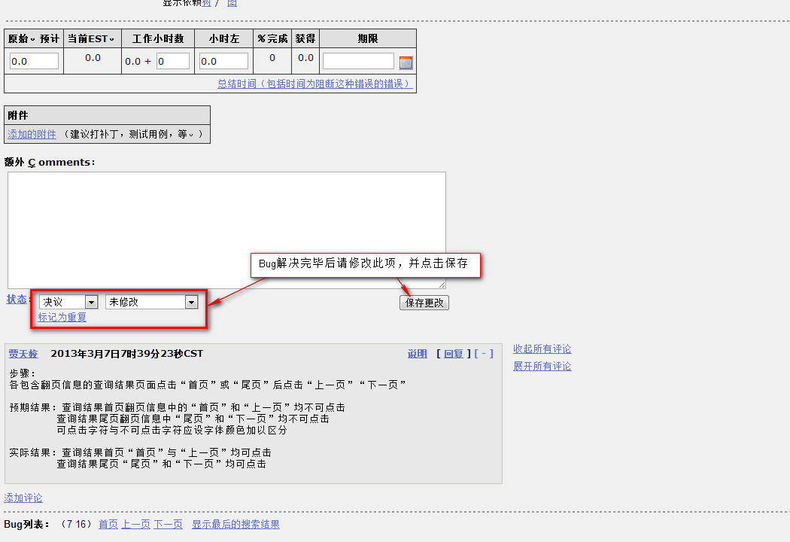
Bugzilla管理工具介绍
Notes:
交错误数据的同时，没有吧数据放入错误发生的背景里
一些测试人员认为发现错误了 就成功了，在错误报告中，只提及错误的情况和数据，但没有提及错误发生的背景或步骤，造成开发人员很难重现并修改错误

Slide 19
外包管理
我方提供产品控制标准
需求分析说明书、概要设计、详细设计等书面文档；
外包方提供产品及相关文档
单体测试报告、详细测试用例和BUG列表；
测试组验收
验收产品，提交测试报告；

Slide 20
公司软件测试流程现状
需求文档缺失，对一些项目没有对需求进行文档化，没有比较详细的需求规格说明书。需求变更只是项目经理口头转述 没有文档可查；
产品没有版本概念，频繁修改造成了产品的不稳定性；
对测试用例和缺陷管理不规范；
开发要求不规范，通常未经过单元测试直接交付测试人员进行测试；

Slide 21
如何突破现状
需求文档规范化 需求变更及时反映到需求规格说明书中,本次变更处标红加粗显示 并存档备案;
测试环境和正式环境分开，开发人员在本地修改完bug后首先提交至测试环境 由测试人员在测试环境中测试，测试环境测试通过后方可发布至正式环境;
测试用例规范化，统一使用测试用例管理工具或测试用例模板编写;
缺陷管理 统一使用缺陷管理工具进行管理，或统一模板进行提交;
开发人员完成编码后参考《通用用例》进行单元测试，通用用例只是对常见检查点的总结，可根据项目中各项需求不同进行扩展。完成单元测试后 再交付测试组进行集成测试;
建议增加一台SVN服务器，设置文档统一存放地址，方便日后查看和统计;

Slide 22
软件测试经验分享
所有的测试都应追溯到需求。因为最严重的错误是导致程序无法满足需求的错误。
软件开发人员和管理人员首先应该尽早的和不断的进行各种软件质量保证活动。（如需求和设计阶段的评审和走查等）
在进行各种分析和修复工作中，要充分主意修复工作所产生的影响效果和波及效果。
统计表明大约有60%的错误是在设计阶段之前注入的，并且修正一个错误所需的费用随着软件生存期的进展而上升。错误发现的越晚，修复它的费用就越高，而且呈指数增长的趋势。
一般情况下，我们在系统分析、系统设计、系统实现阶段的复审和测试工作能够发现和避免80%的缺陷，而此后的系统测试能够帮助我们找出剩余缺陷的80%，最后的5%的缺陷可能只有在系统交付使用后用户经过大范围、长时间使用后才会暴露出来。因为软件测试只能保证尽可能多的发现软件缺陷，却无法保证能够发现所有的软件缺陷。
对每一个测试结果做全面的检查，这样才有可能找到真正的出错原因，为今后的调试工作奠定基础。

Slide 23
结束语
建立规范化的测试流程需要大家的支持，希望通过我们大家共同努力，能够帮助公司建立起一套较完善的测试流程，给公司产品带来更精准更专业的形象。
Thank you!

